Slide 1
SESIÓN /13
GRAFOS
/ DEFINICIÓN
/ REPRESENTACIÓN
/ TERMINOLOGÍA
/ IMPLEMENTACIÓN
/ ALGORITMOS DE BÚSQUEDA

Slide 2
/ INTRODUCCIÓN
La clase anterior conocimos los procedimientos recursivos. Describimos la forma cómo aplicarlos y analizamos su eficiencia en comparación con los procedimientos iterativos.
En la presente sesión conoceremos la quinta Estructura de datos: Los Grafos. Revisaremos sus principales características, su representación gráfica y las operaciones que se pueden realizar con esta estructura.
Culminaremos describiendo las situaciones del mundo real en las cuales se pueden aplicar la teoría de Grafos.

Slide 3
DEFINICIÓN

Slide 4
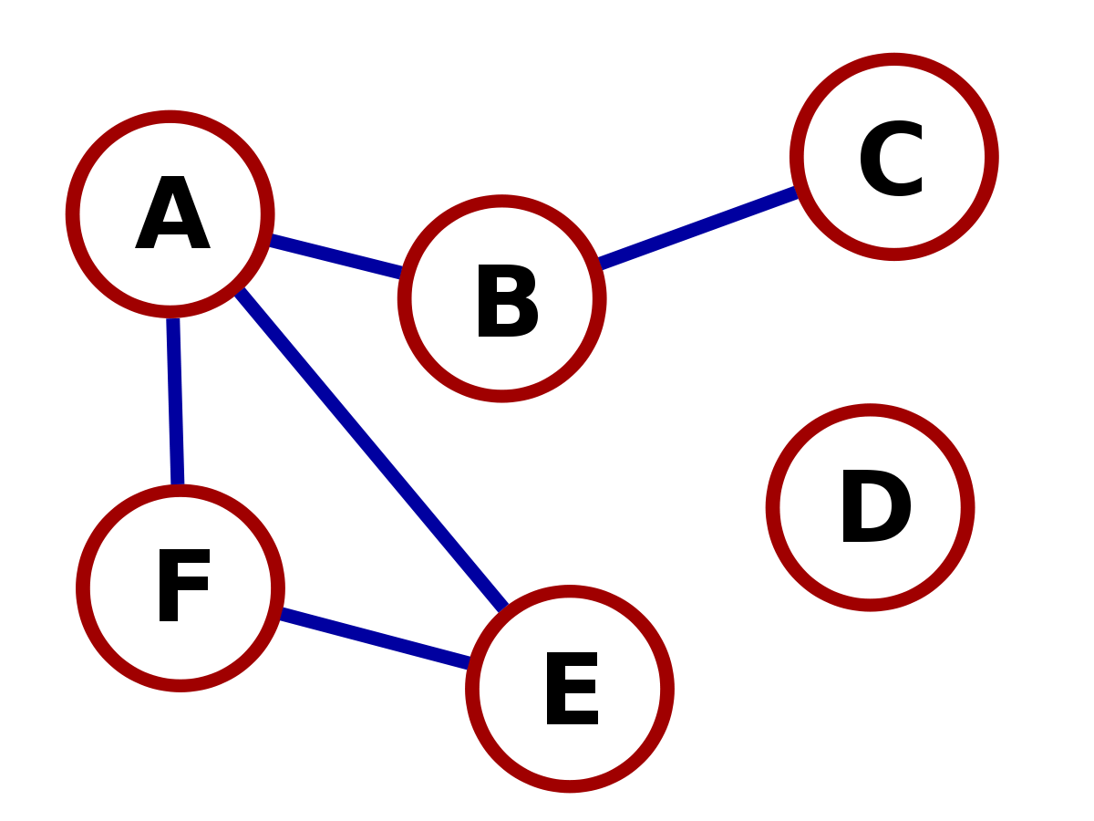
/ DEFINICIÓN
Es un conjunto de elementos llamados vértices (nodos) unidos por enlaces denominados aristas (arcos), que permiten representar las relaciones binarias entre elementos.
Vértices : A, B, C, D, E, F
Aristas : (A, B), (B, C), (A, F), (A, E), (F, E)

Slide 5
REPRESENTACIÓN

Slide 6
/ REPRESENTACIÓN
GRAFO DIRIGIDO
A
B
C
D
El par de nodos (A, B) y el par de nodos (B, A), representan dos arcos diferentes.
Notes:
Es un Grafo que tiene un par ordenado de vértices.

Slide 7
/ REPRESENTACIÓN
GRAFO NO DIRIGIDO
A
B
C
D
El par de nodos (A, B) y el par de nodos (B, A), representan el mismo arco.
Notes:
Es un Grafo que tiene un par NO ordenado de vértices.

Slide 8
TERMINOLOGÍA

Slide 9
/ TERMINOLOGÍA
Vértices adyacentes : cuando dos nodos comparten un mismo arco.
Aristas adyacentes : cuando dos arcos comparten un mismo nodo.
Ejemplo
A
B
C
D
Vértices adyacentes : A y B
Aristas adyacentes : (A, C) y (C, D)
Notes:
El Grafo puede ser dirigido ó no dirigido.

Slide 10
/ TERMINOLOGÍA
Ponderación : Valor asociado a un arco.
Grafo ponderado : Grafo en el cual cada nodo tiene una ponderación.
Ejemplo
8
A
B
6
5
C
D
9
La ponderación puede representar distancia, costo, etc.
Notes:
El Grafo del ejemplo es un Grafo no dirigido y ponderado.

Slide 11
IMPLEMENTACIÓN

Slide 12
/ IMPLEMENTACIÓN
La implementación de un Grafo se puede realizar en una de las siguientes Estructuras:
En una Matriz.
En dos Listas enlazadas simples.
Notes:
Por la naturaleza del curso, sólo veremos la implementación en una Matriz.

Slide 13
/ IMPLEMENTACIÓN EN UNA MATRIZ
Procedimiento
Se crea una Matriz cuadrada de tamaño n, donde n indica la cantidad de nodos.
Cada fila y cada columna de la Matriz representa un nodo.
Cada par formado por una fila y una columna representa un arco.
Ejemplo
Para un Grafo de 4 nodos.
Notes:
Los nodos A, B, C y D se corresponden con los índices 0, 1, 2 y 3 respectivamente.

Slide 14
/ IMPLEMENTACIÓN EN UNA MATRIZ
Ejemplo para un Grafo dirigido
M[i, j] = 1, si hay un arco del nodo i al nodo j.
M[i, j] = 0, si no hay un arco del nodo i al nodo j.
A
B
C
D

Slide 15
/ IMPLEMENTACIÓN EN UNA MATRIZ
Ejemplo para un Grafo no dirigido
M[i, j] = 1, si hay un arco entre ambos nodos.
M[i, j] = 0, si no hay un arco entre ambos nodos.
A
B
C
D

Slide 16
ALGORITMOS DE BÚSQUEDA

Slide 17
/ ALGORITMOS DE BÚSQUEDA
Los algoritmos de búsqueda se caracterizan por el orden en el cual se expanden (visistan) los nodos. Los algoritmos de búsqueda básicos son los siguientes:
Búsqueda en profundidad (DFS).- En este algoritmo se expanden los nodos generados más recientemente; es decir, se explora cada camino posible hasta el final antes de intentar otro
Búsqueda en anchura (BFS).- En este algoritmo se expanden los nodos en el orden en que han sido generados; es decir, se explora todos los nodos del mismo nivel antes de generar y analizar un nivel más profundo.

Slide 18
/ CONCLUSIONES
Independientemente de la forma de implementación, los grafos representan una Estructura de datos no lineal.
Los valores almacenados en una Matriz de adyacencia representan la existencia de enlaces (arcos) y, de ser el caso, su ponderación.
La eficiencia de un Grafo dependerá de la Estructura que se utilizó para su implementación (Matriz ó Listas enlazadas simples).

Slide 19
/ BIBLIOGRAFÍA
Cairo, O.; Guardati, S. (2008). Estructuras de datos. 3ra. Edición. México D.F., Mexico: McGraw Hill.
Instituto NIIT (2011). Data Structures and Algorithms. Student guide.

